Slide 1
22-2 2DGP 1차 프로젝트 발표
Killing Bug
게임공학과 2021184037 한지영

Slide 2
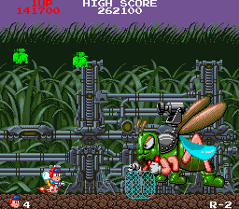
게임 컨셉
인섹터 x 모작
곤충 괴물들을 살충제탄으로 상대하는 횡스크롤 게임
플레이어가 적의 공격을 피하면서 적을 공격해 골인 지점까지 가는 방식
오락실 게임 컨셉
Page. 2
Page. 3
Page. 4
Page. 1
게임 컨셉

Slide 3
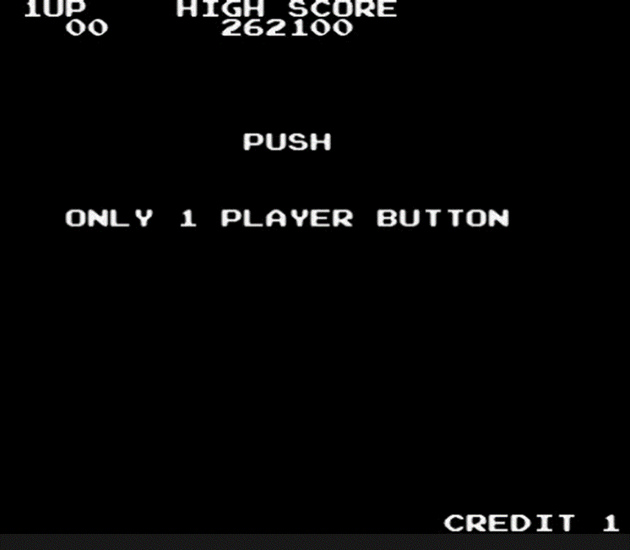
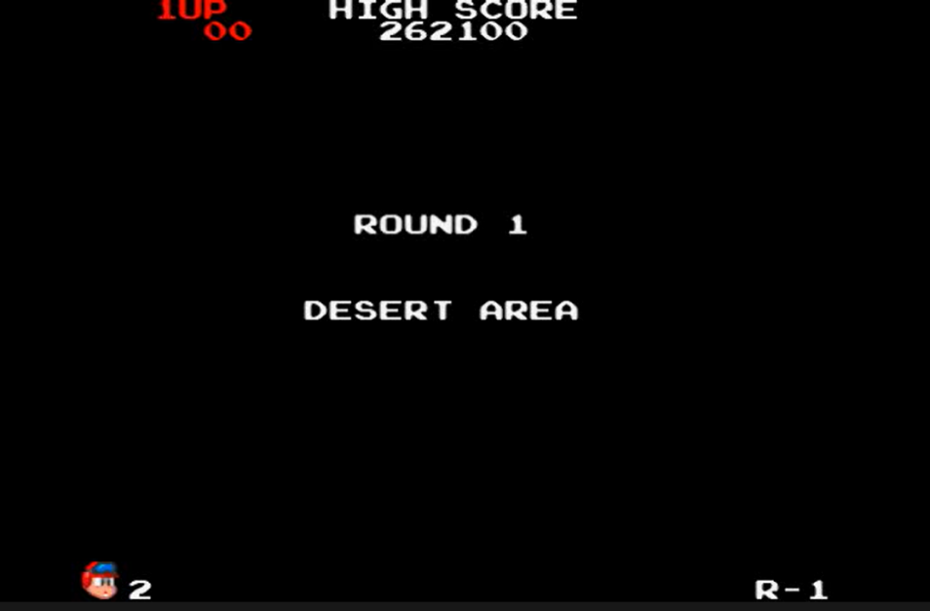
게임 실행 흐름
Page. 3
Page. 4
Page. 1
게임 컨셉
Page. 2
게임 실행 흐름

Slide 4
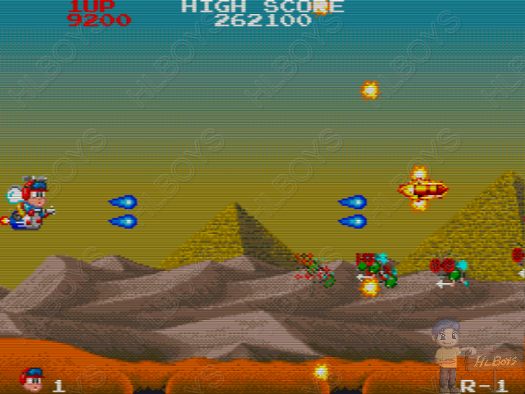
게임 실행 흐름
Page. 3
Page. 4
Page. 1
게임 컨셉
Page. 2
게임 실행 흐름

Slide 5
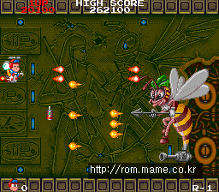
게임 실행 흐름
Page. 3
Page. 4
Page. 1
게임 컨셉
Page. 2
게임 실행 흐름

Slide 6
개발 범위
내용 | 최소 범위 | 추가 범위
캐릭터 컨트롤 | W,A,S,D로 위치 이동. J로 공격. space키로 다음 스테이지로 넘어감. | P로 궁극기 사용
캐릭터 기술 | 살충제탄 스킬 (무한). | 스테이지마다 보스 출현 시 사용 가능한 궁극기 추가. (특정 아이템 일정량 이상 획득 시)
맵 | 총 3 라운드로 구성. | 마지막 라운드에 서브 스테이지 추가 (지하세계).
적 | 화면 밖에서 끊임없이 생성. 라운드마다 마지막에 보스 출현. | 마지막 라운드에 최종보스 추가
Page. 4
Page. 1
게임 컨셉
Page. 2
게임 실행 흐름
Page. 3
개발 범위

Slide 7
개발 범위
내용 | 최소 범위 | 추가 범위
게임 기능 | 점수 ui (역대 최고 점수, 현재 점수, 스테이지 표시) 라운드마다 일정 점수 이상 획득 시 보너스 점수 획득 피격 시 사망 라운드 종료 시 점수 계산 및 표시, 다음 라운드로 이어짐 실패 시 처음부터 다시 시작 마지막 라운드까지 완료 시 성공화면 추가 | 궁극기 획득용 아이템 획득량 표시
사운드 | 공격, 사망, 적들의 이동 등
Page. 4
Page. 1
게임 컨셉
Page. 2
게임 실행 흐름
Page. 3
개발 범위

Slide 8
개발 일정
주차 | 개발 내용
1주차 | 리소스 수집 및 캐릭터 좌표 생성
2주차 | 플레이어 캐릭터&공격무기 구현, 컨트롤키 구현 라운드 1,2,3 배경 구현 및 타이머 설정
3주차
4주차 | 적군 캐릭터&공격무기 구현, 각 라운드 시간에 맞춰 나오도록 설정.
5주차
6주차 | 중간 점검 시작 화면, 맵, UI 구현, 맵 위에 캐릭터 구현
7주차
8주차 | 라운드 종료 화면, 최종성공&실패 화면(다시 시작 OR 프로그램 종료) 구현
9주차 | 사운드 구현
10주차 | 최종 점검
Page. 1
게임 컨셉
Page. 2
게임 실행 흐름
Page. 3
개발 범위
Page. 4
개발 일정

